Slide 1
아두이노 기초
2026년 10월 1일

Slide 2
목차
아두이노 하드웨어 소개
아두이노 소프트웨어 소개
전기 지식 이해 (LED 예제)
통신 지식 이해 (Serial 예제)

Slide 3
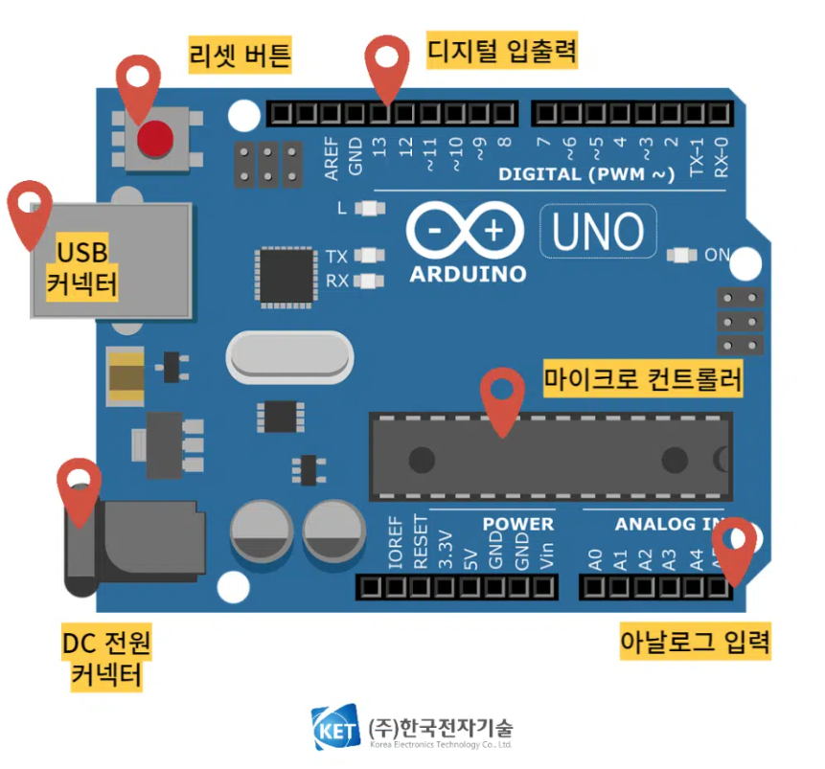
아두이노 보드 분석
1. 아두이노 하드웨어 소개

Slide 4
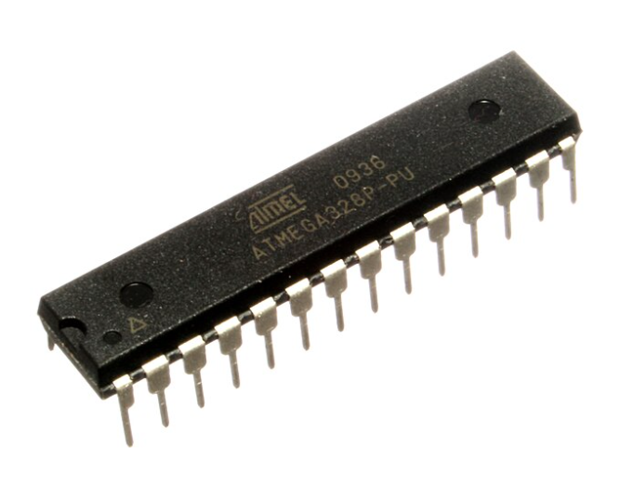
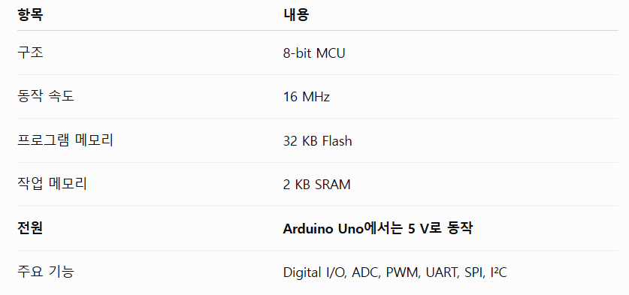
메인 MCU : ATMEGA328P
1. 아두이노 하드웨어 소개

Slide 5
아두이노 전원 인가 방법
1. 아두이노 하드웨어 소개
USB 커넥터로 인가(5V)
DC잭으로 인가(7~12V)
VIN 핀으로 인가(7~12V)
5V 핀으로 인가(5V, 비권장)

Slide 6
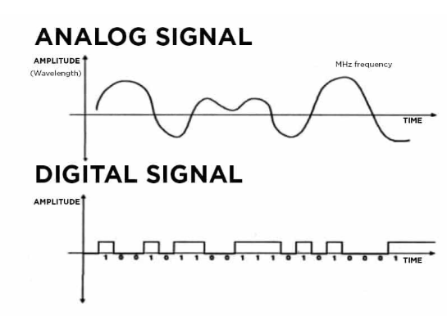
아두이노 디지털신호, 아날로그신호
1. 아두이노 하드웨어 소개

Slide 7
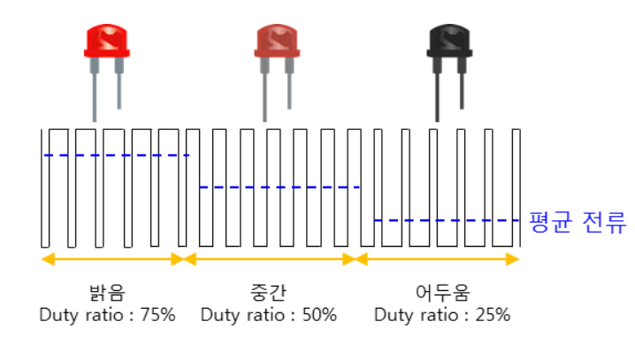
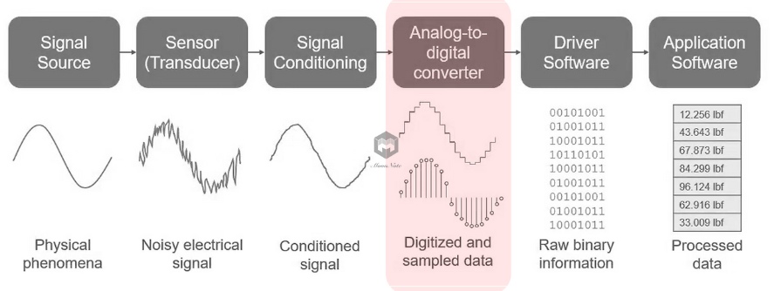
디지털신호에서의 PWM과,
아날로그신호에서의 신호처리과정
1. 아두이노 하드웨어 소개

Slide 8
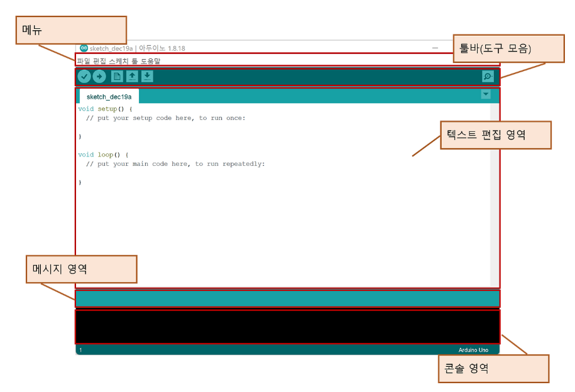
Ardiono IDE 소개
1. 아두이노 소프트웨어 소개
전원 ON
초기화
void setup() {
// 전원 켜진 뒤 한 번만 실행
pinMode(13, OUTPUT);
}
void loop() {
// 계속 반복 실행
digitalWrite(13, HIGH);
delay(500);
digitalWrite(13, LOW);
delay(500);
}
setup()
loop()
loop() 반복

Slide 9
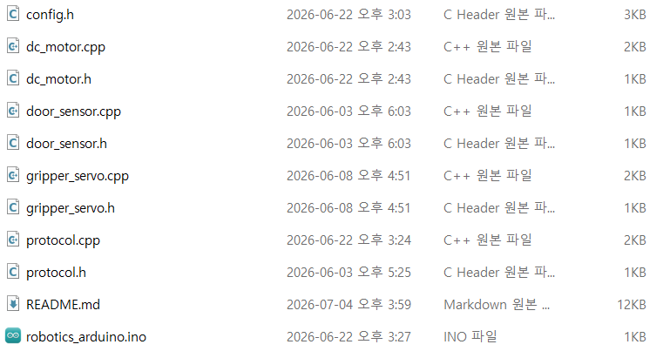
아두이노 작업 트리
1. 아두이노 소프트웨어 소개
ino 파일
Config(설정값)
h
robotics_arduino/
│
├─ robotics_arduino.ino
│
├─ config.h
│
├─ dc_motor.h
├─ dc_motor.cpp
│
├─ door_sensor.h
├─ door_sensor.cpp
│
├─ gripper_servo.h
├─ gripper_servo.cpp
│
├─ protocol.h
├─ protocol.cpp
.ino
전체 흐름
도어
센서
h/cpp
DC
모터
h/cpp
로봇
그리퍼
h/cpp
통신
h/cpp
.h
외부 공개 선언
.cpp
실제 구현

Slide 10
우리 프로젝트 작업 구현 예시 (1/3)
1. 아두이노 소프트웨어 소개
#include "stepper.h"
#include "communication.h"
void setup()
{
stepperBegin(2, 3);
communicationBegin(115200);
}
void loop()
{
if (communicationAvailable())
{
char cmd = communicationRead();
if (cmd == 'L') stepperMove(-100);
if (cmd == 'R') stepperMove(100);
}
}
antidrone_arduino/
│
├─ antidrone_arduino.ino
├─ stepper.h
├─ stepper.cpp
├─ communication.h
└─ communication.cpp
Ino 파일

Slide 11
우리 프로젝트 작업 구현 예시 (2/3)
1. 아두이노 소프트웨어 소개
#pragma once
void stepperBegin(int stepPin, int dirPin);
void stepperMove(int steps);
#include <Arduino.h>
#include "stepper.h"
int STEP_PIN, DIR_PIN;
void stepperBegin(int stepPin, int dirPin)
{
STEP_PIN = stepPin;
DIR_PIN = dirPin;
pinMode(STEP_PIN, OUTPUT);
pinMode(DIR_PIN, OUTPUT);
}
void stepperMove(int steps)
{
digitalWrite(DIR_PIN, steps > 0);
for (int i = 0; i < abs(steps); i++)
{
digitalWrite(STEP_PIN, HIGH);
delayMicroseconds(500);
digitalWrite(STEP_PIN, LOW);
delayMicroseconds(500);
}
}
모터 헤더파일 h
모터 소스파일 cpp

Slide 12
우리 프로젝트 작업 구현 예시 (3/3)
1. 아두이노 소프트웨어 소개
#pragma once
void communicationBegin(long baudrate);
bool communicationAvailable();
char communicationRead();
#include <Arduino.h>
#include "communication.h"
void communicationBegin(long baudrate)
{
Serial.begin(baudrate);
}
bool communicationAvailable()
{
return Serial.available() > 0;
}
char communicationRead()
{
return Serial.read();
}
모터 헤더파일 h
모터 소스파일 cpp

Slide 13
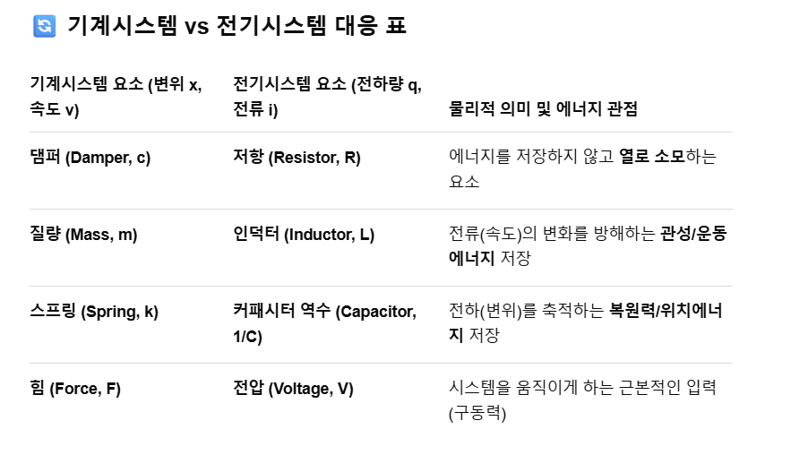
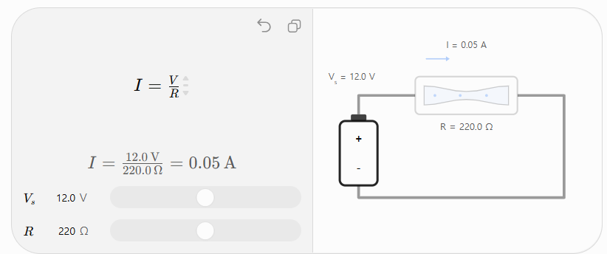
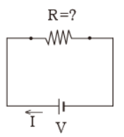
옴의 법칙
3. 전기 지식 이해 (LED 예제)

Slide 14
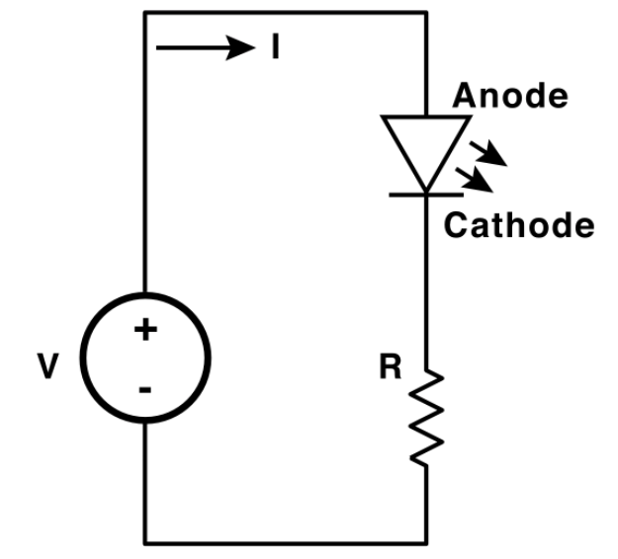
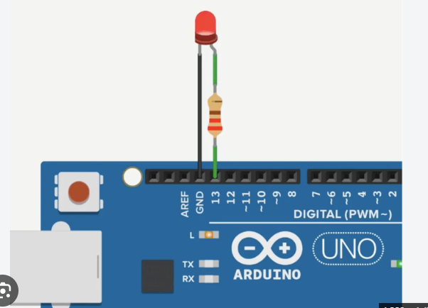
LED 디지털출력 예제
3. 전기 지식 이해 (LED 예제)

Slide 15
LED 디지털출력 예제
3. 전기 지식 이해 (LED 예제)
// 13번 핀을 led 변수로 지정합니다
int ledPin = 13;
void setup() {
// 13번 핀을 출력(OUTPUT) 모드로 설정합니다
pinMode(ledPin, OUTPUT);
}
void loop() {
digitalWrite(ledPin, HIGH); // 13번 핀에 전원 공급 (LED 켜기) delay(1000); // 1초(1000밀리초) 동안 유지
digitalWrite(ledPin, LOW); // 13번 핀 전원 차단 (LED 끄기) delay(1000); // 1초(1000밀리초) 동안 유지
}

Slide 16
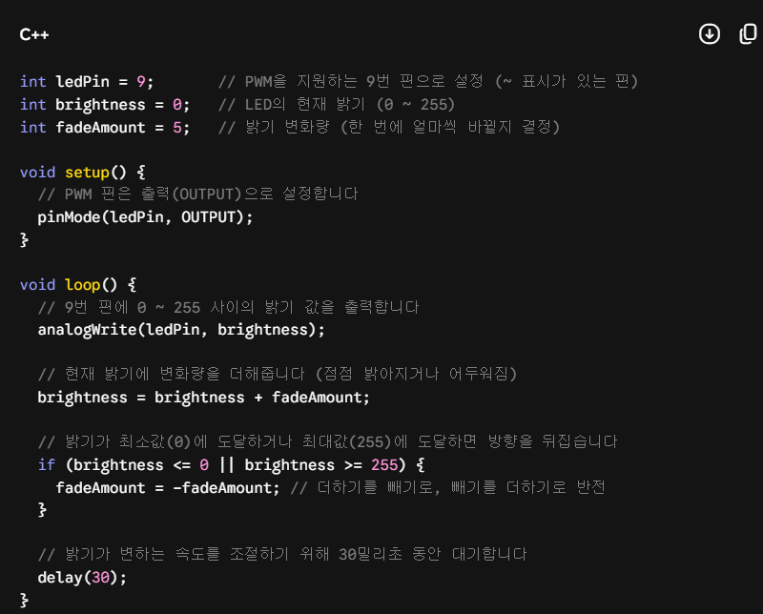
LED 디지털출력 예제 - PWM
3. 전기 지식 이해 (LED 예제)

Slide 17
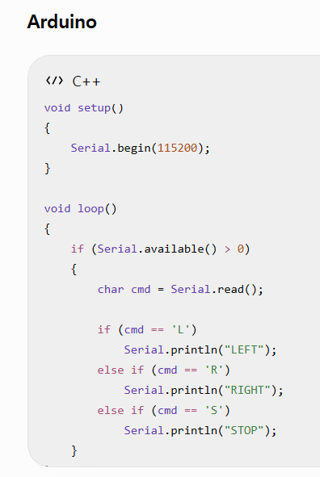
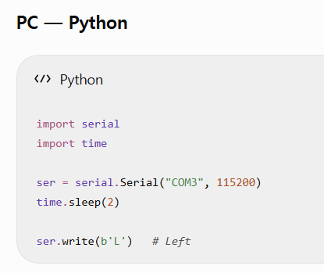



Serial 통신 예제
4. 통신 지식 예제 (Serial 예제)

Slide 18
Serial 통신 예제
4. 통신 지식 예제 (Serial 예제)

